Slide 1

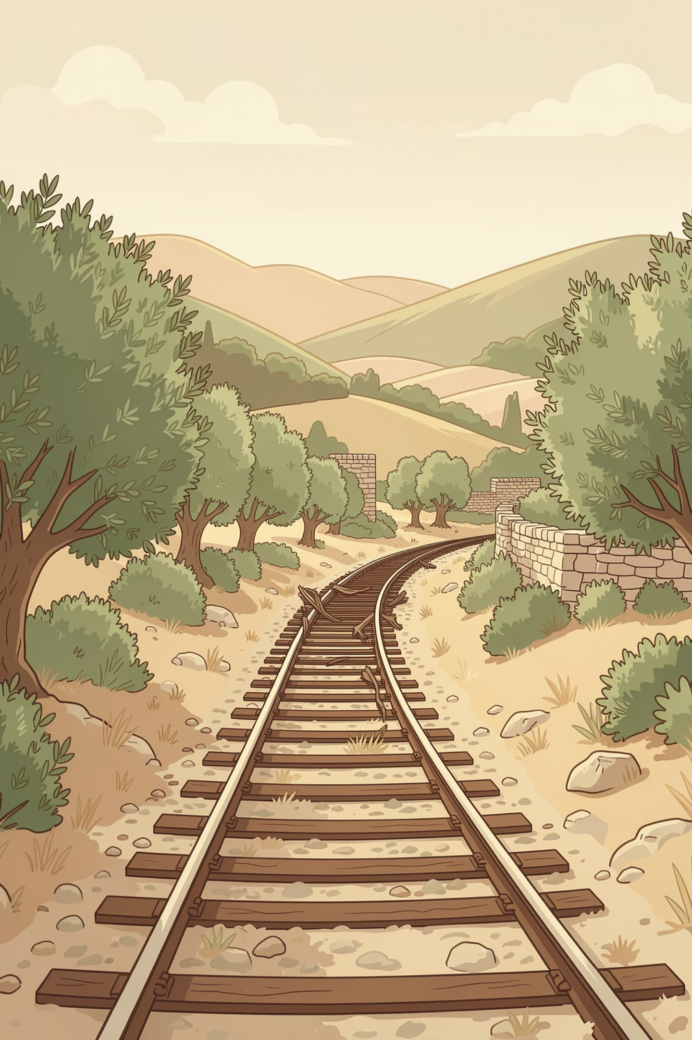

Luisa Spagnoli
Istituto di Storia dell'Europa Mediterranea (ISEM)
Consiglio Nazionale delle Ricerche (CNR)
Dalla valorizzazione della ferrovia dismessa Lagonegro-Spezzano Albanese al progetto GLAM per attivare processi partecipativi di rigenerazione territoriale
Biblioteca Centrale “Guglielmo Marconi”
Roma, 19 maggio 2026

Slide 2
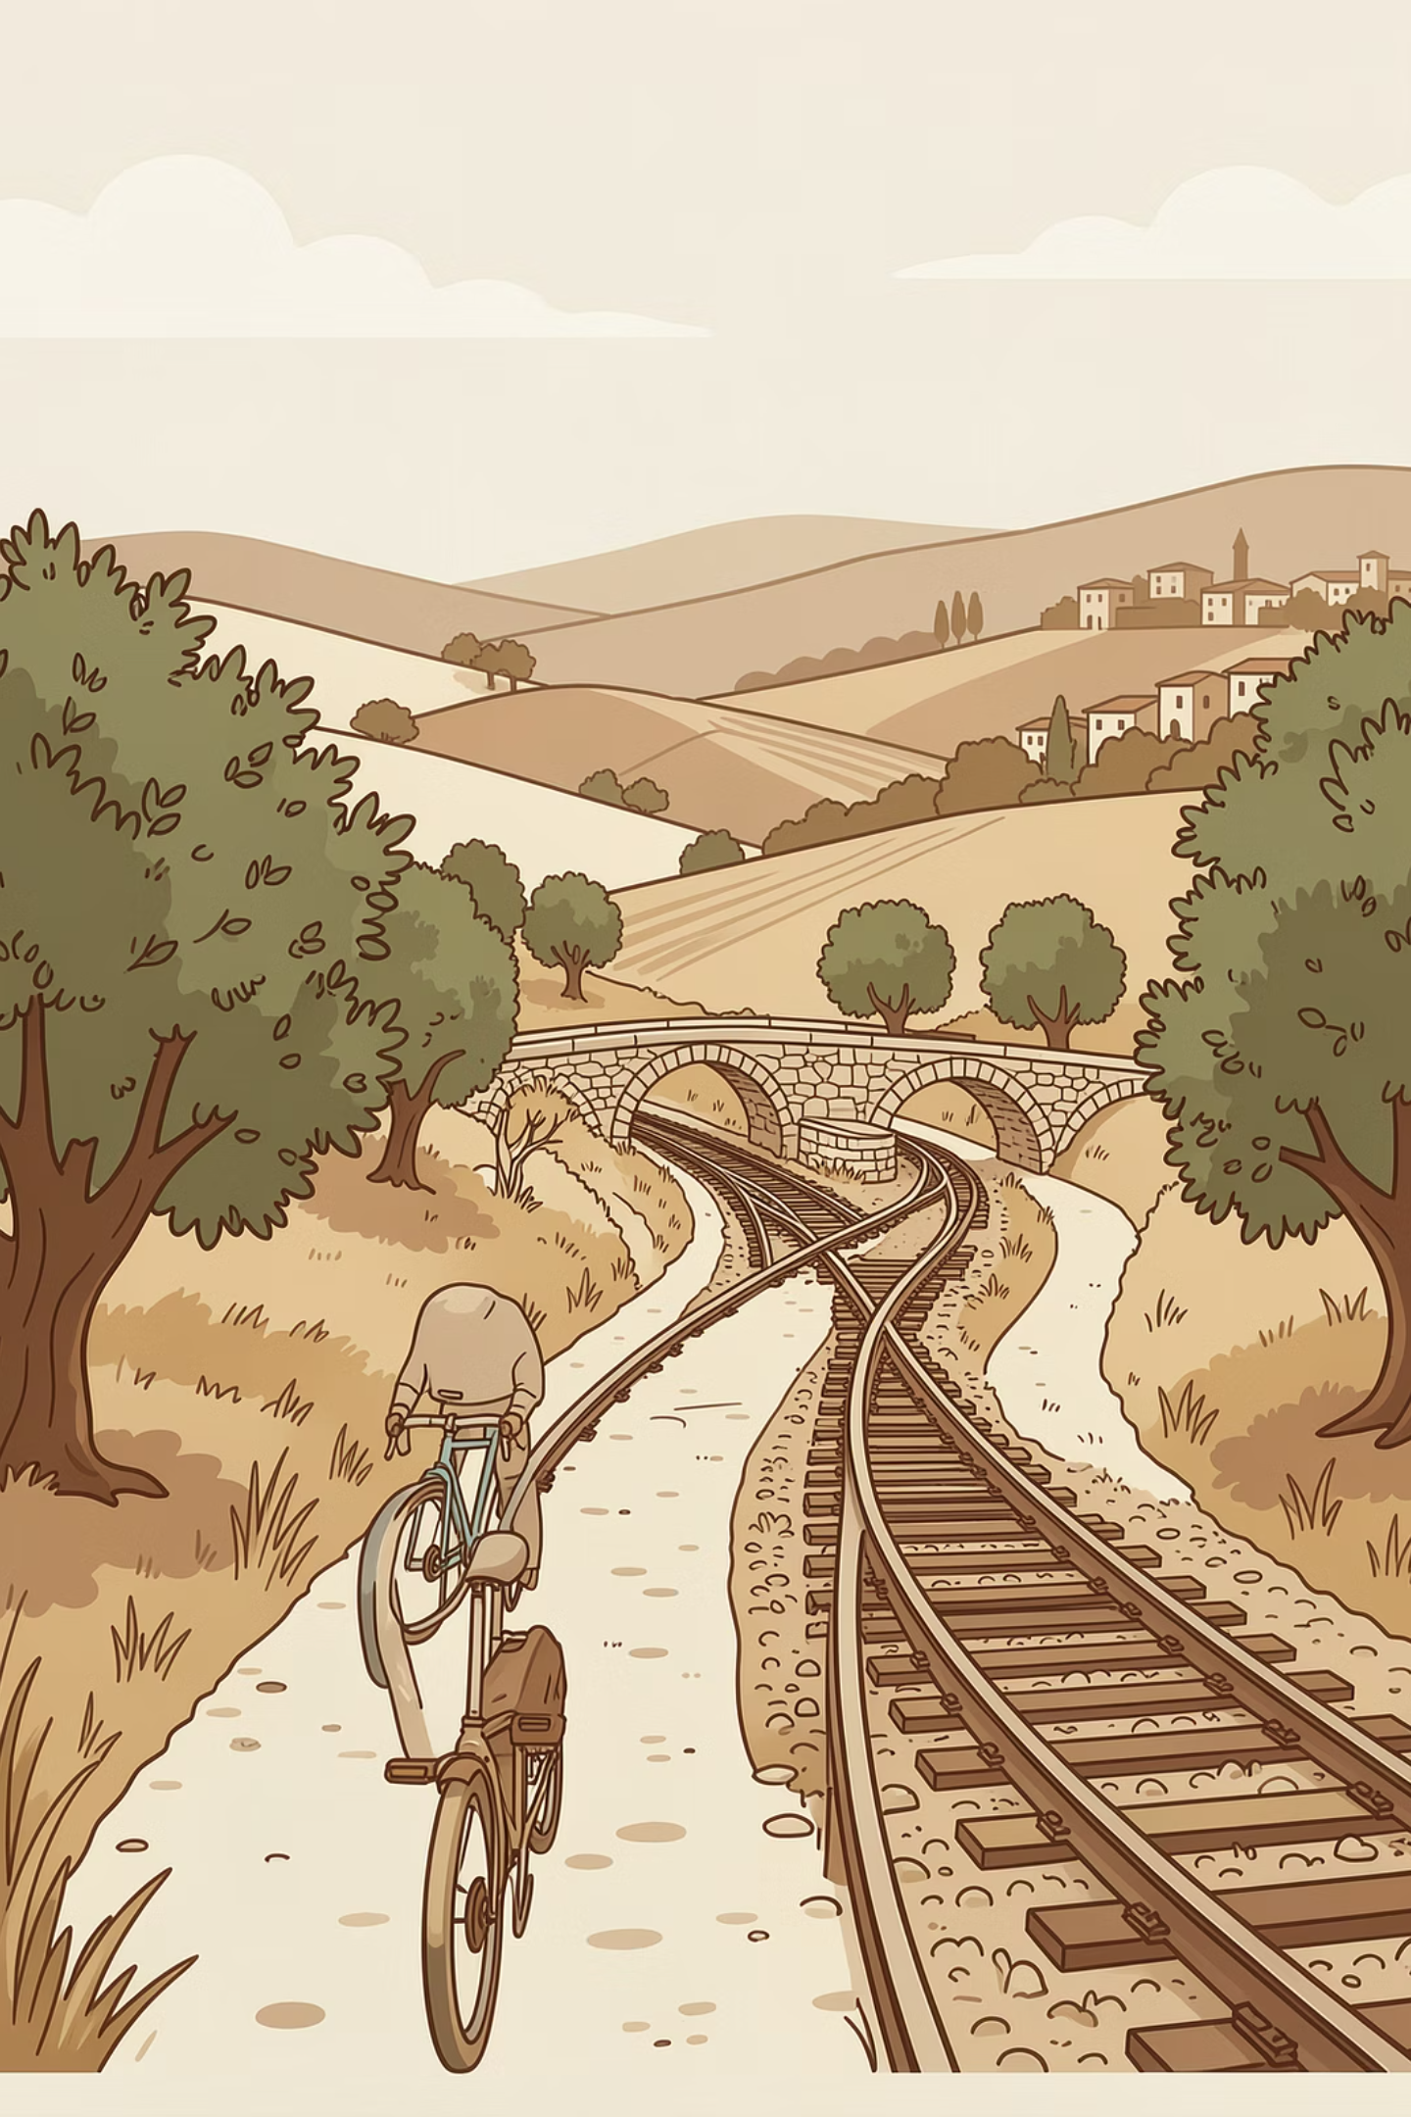
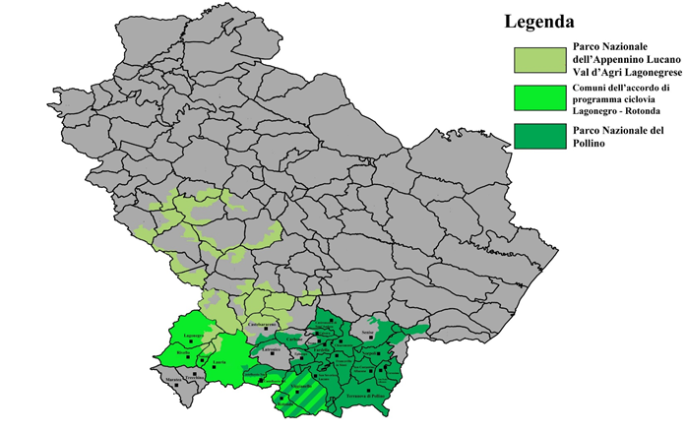
Il Progetto ISEM-CNR: Paesaggi ferroviari lucani
Aree protette:
Parco Nazionale Val d’Agri Lagonegrese;
Parco Nazionale del Pollino
Comuni:
Calvera, Carbone, Castelluccio Inferiore, Castelluccio Superiore, Castel Saraceno, Castronuovo di Sant’Andrea, Cersosimo, Chiaromonte, Episcopia, Fardella, Francavilla in Sinni, Lagonegro, Latronico, Lauria, Maratea, Nemoli, Noepoli, Rivello, Rotonda, San Costantino Albanese, San Paolo Albanese, San Severino Lucano, Senise, Teana, Terranova di Pollino, Trecchina, Viggianello.
Un percorso di ricerca-azione per la valorizzazione e il riuso della ex ferrovia, trasformata nella Ferrovia Ciclabile Lucana (35 km), frutto dell'accordo tra la Regione Basilicata e 8 comuni del Lagonegrese Pollino, nella porzione sud-occidentale della Basilicata.

Slide 3
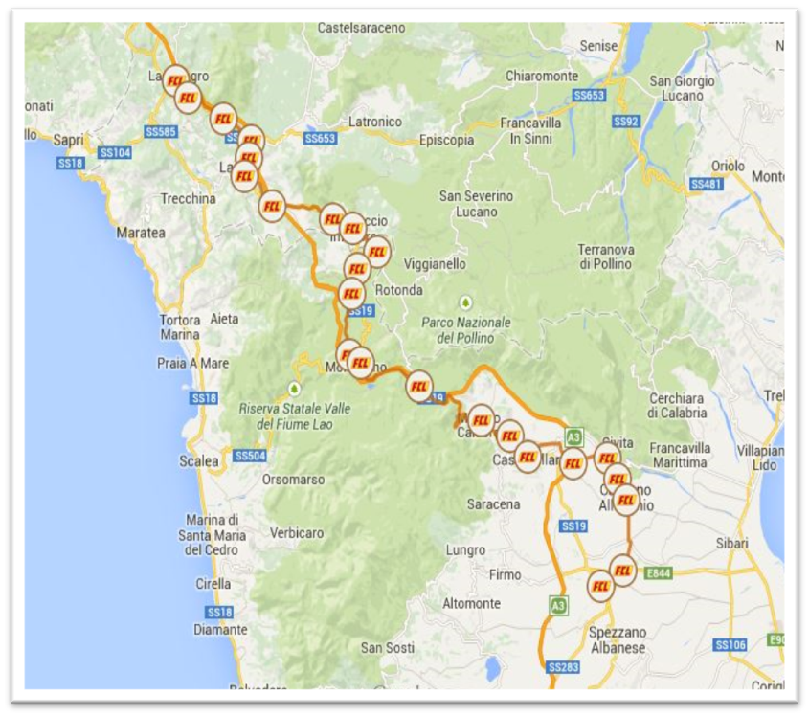
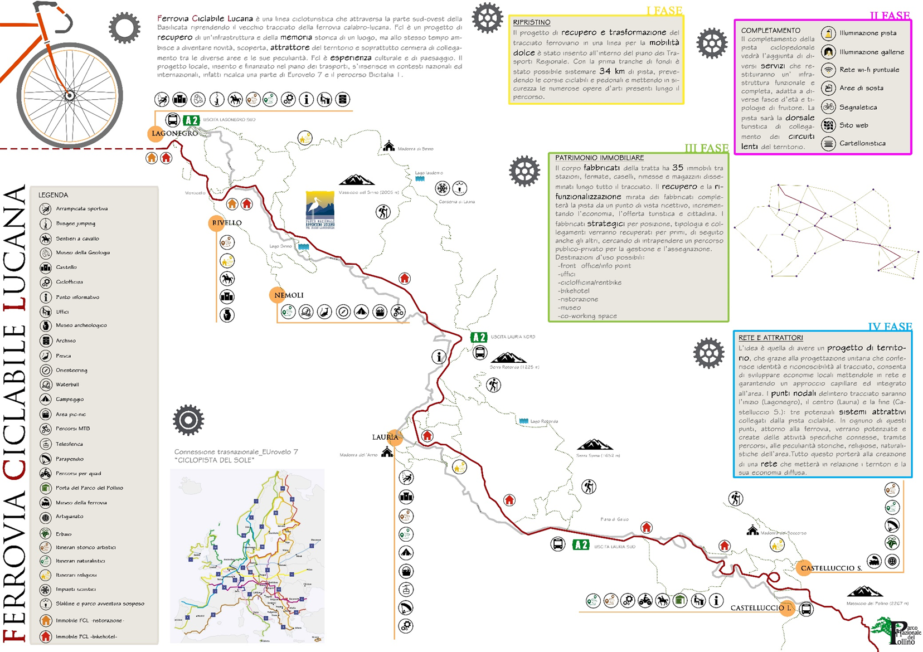
Una progettualità che si affianca al progetto di trasformazione della ex ferrovia in una greenway denominata «Ferrovia Ciclabile Lucana»

Slide 4
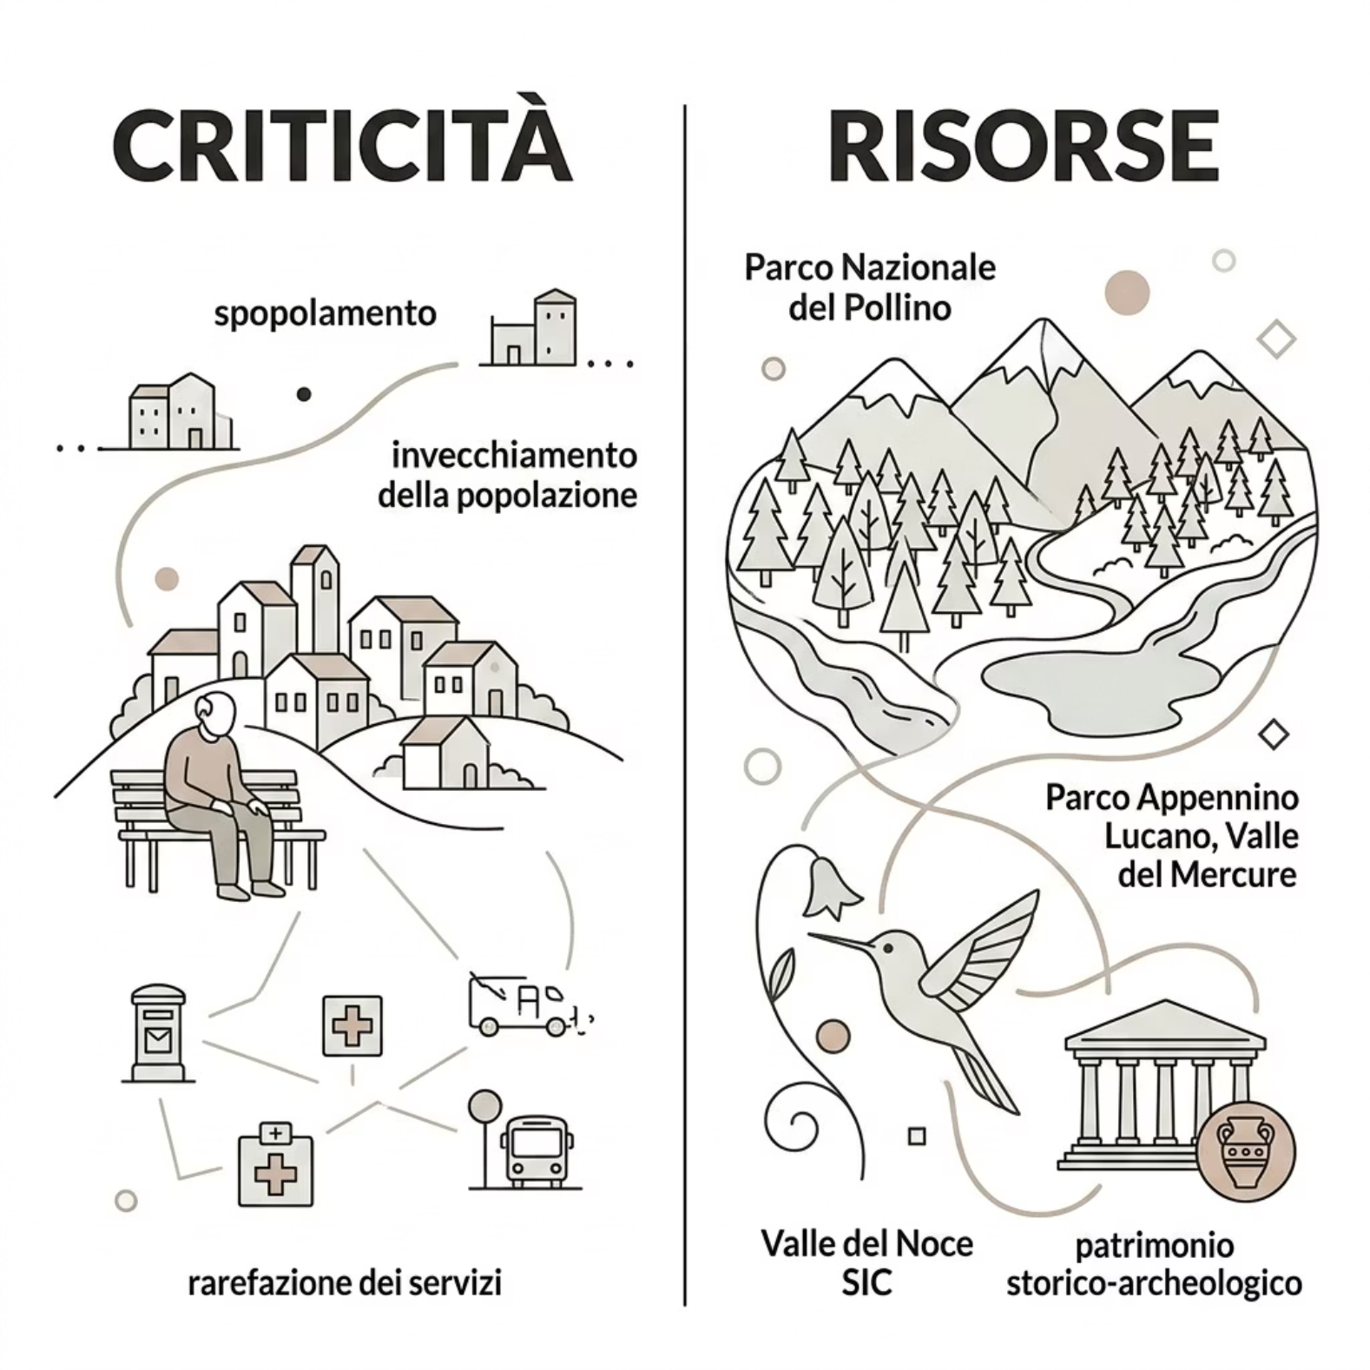
Un’Area Interna caratterizzata da fragilità e risorse
A dispetto delle sue fragilità — spopolamento, invecchiamento della popolazione, rarefazione dei servizi — l'area è caratterizzata da una straordinaria ricchezza paesaggistica, ambientale e culturale.
L'obiettivo: aprire una riflessione sulla rigenerazione dei territori marginali attraverso un approccio transcalare e place-based.

Slide 5
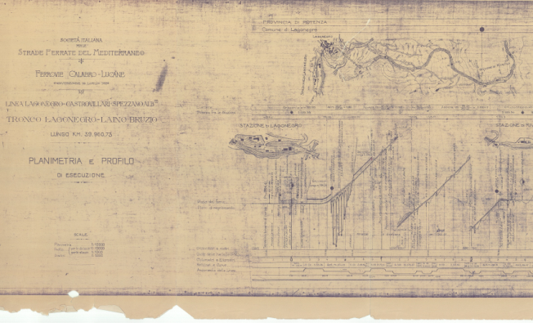
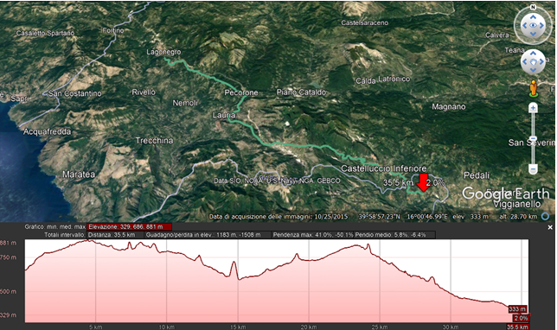
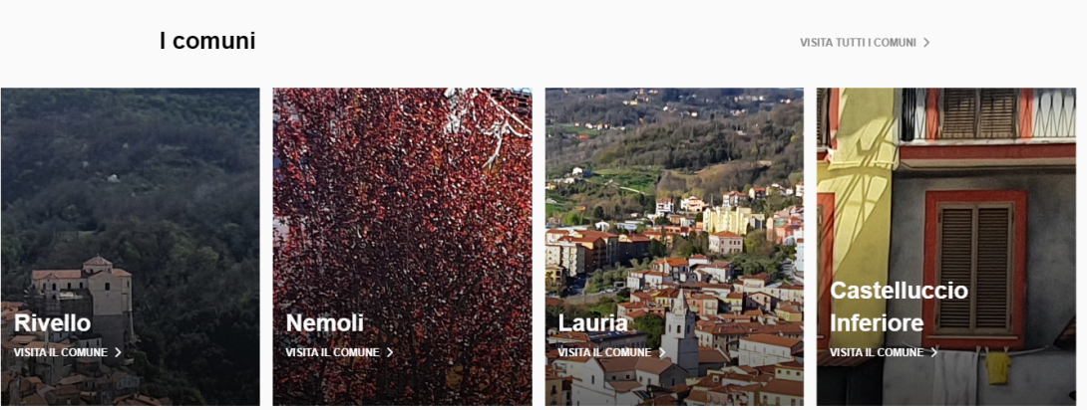
Metodologia: tre tematismi, una rete
Infrastruttura storica
Via verde e itinerari
Risorse del Territorio
Capitale naturale e antropico
Ricerca d'archivio: perizie, progetti, atti parlamentari, fotografie, cartografie e planimetrie per ricostruire un secolo di storia ferroviaria.
Analisi tronco per tronco, schede tecniche con distanze, quote, pendenze e classificazione degli itinerari in "escursionismo" e "percorsi impegnativi".

Slide 6
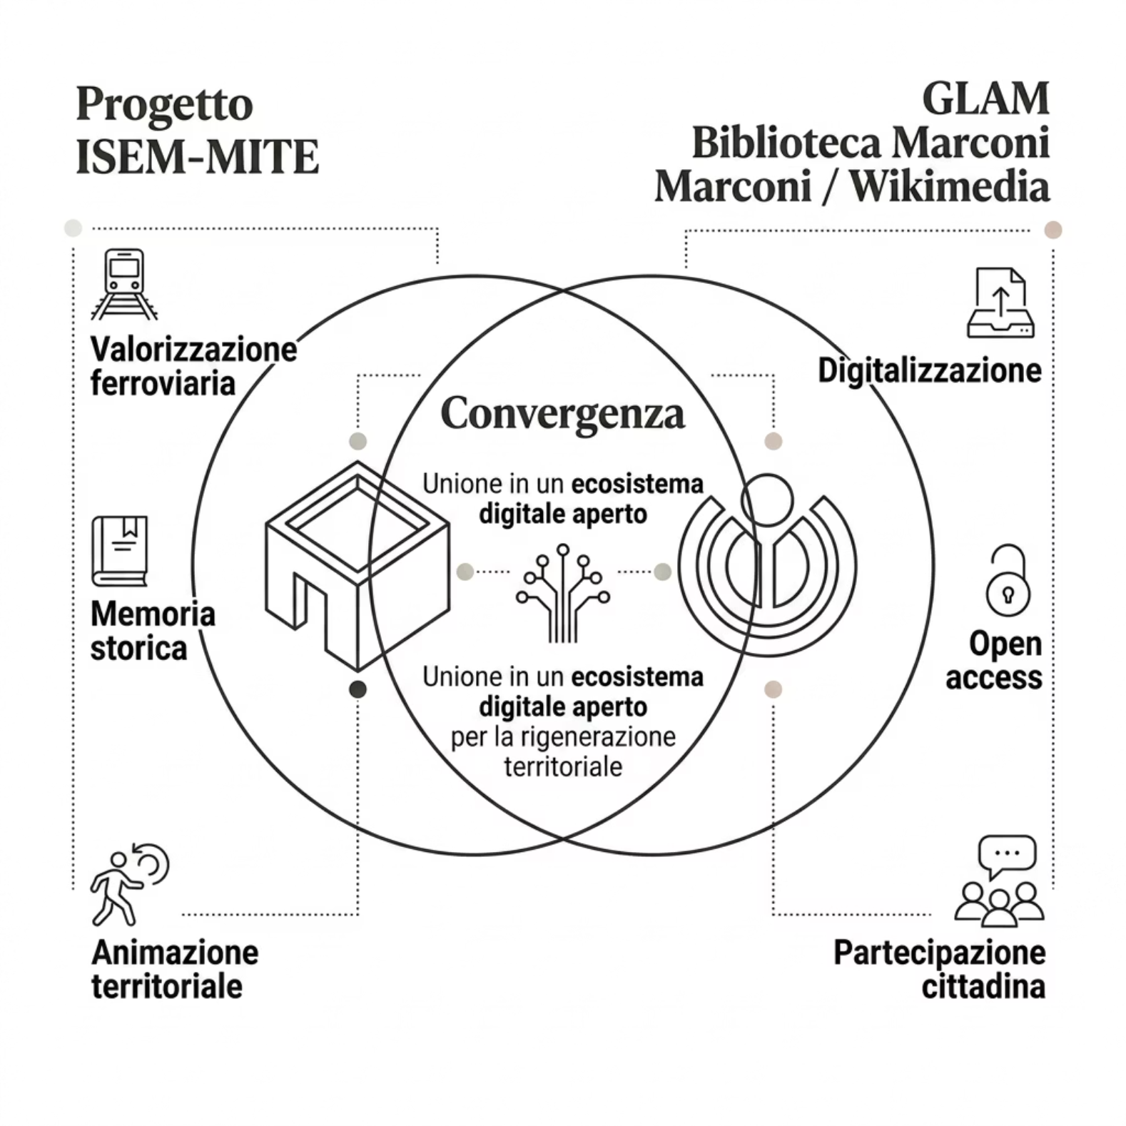
Il Ponte verso GLAM
Il progetto ISEM è stato centrale per le attività di digitalizzazione GLAM: le cartografie tematiche del CNR — prevalentemente relative a Basilicata e Calabria — sono state individuate, censite, digitalizzate per geolocalizzare il percorso della dismessa.
Partecipazione e diffusione della conoscenza come cifra stilistica condivisa da entrambi i progetti.

Slide 7

Il ponte verso GLAM: elementi in comune
Consapevolezza
Partecipazione
Digitalizzazione come pratica critica e riflessiva.
Processi partecipativi coinvolgono comunità e stakeholder.
Multimedialità
Formazione
Contenuti vari e densi integrano formati diversi e accesso aperto.
Dimensione formativa sostiene competenze e continuità.

Slide 8
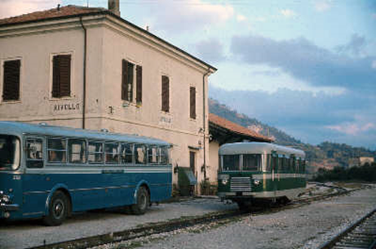
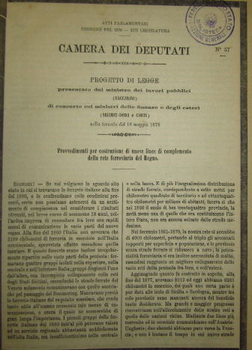
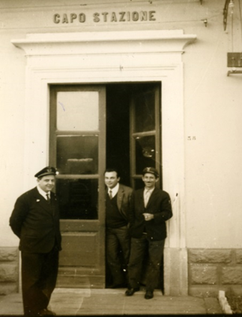
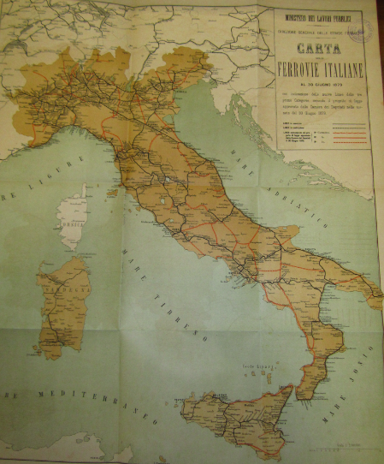
MEMORIA STORICA E NARRAZIONE TERRITORIALE

Slide 9
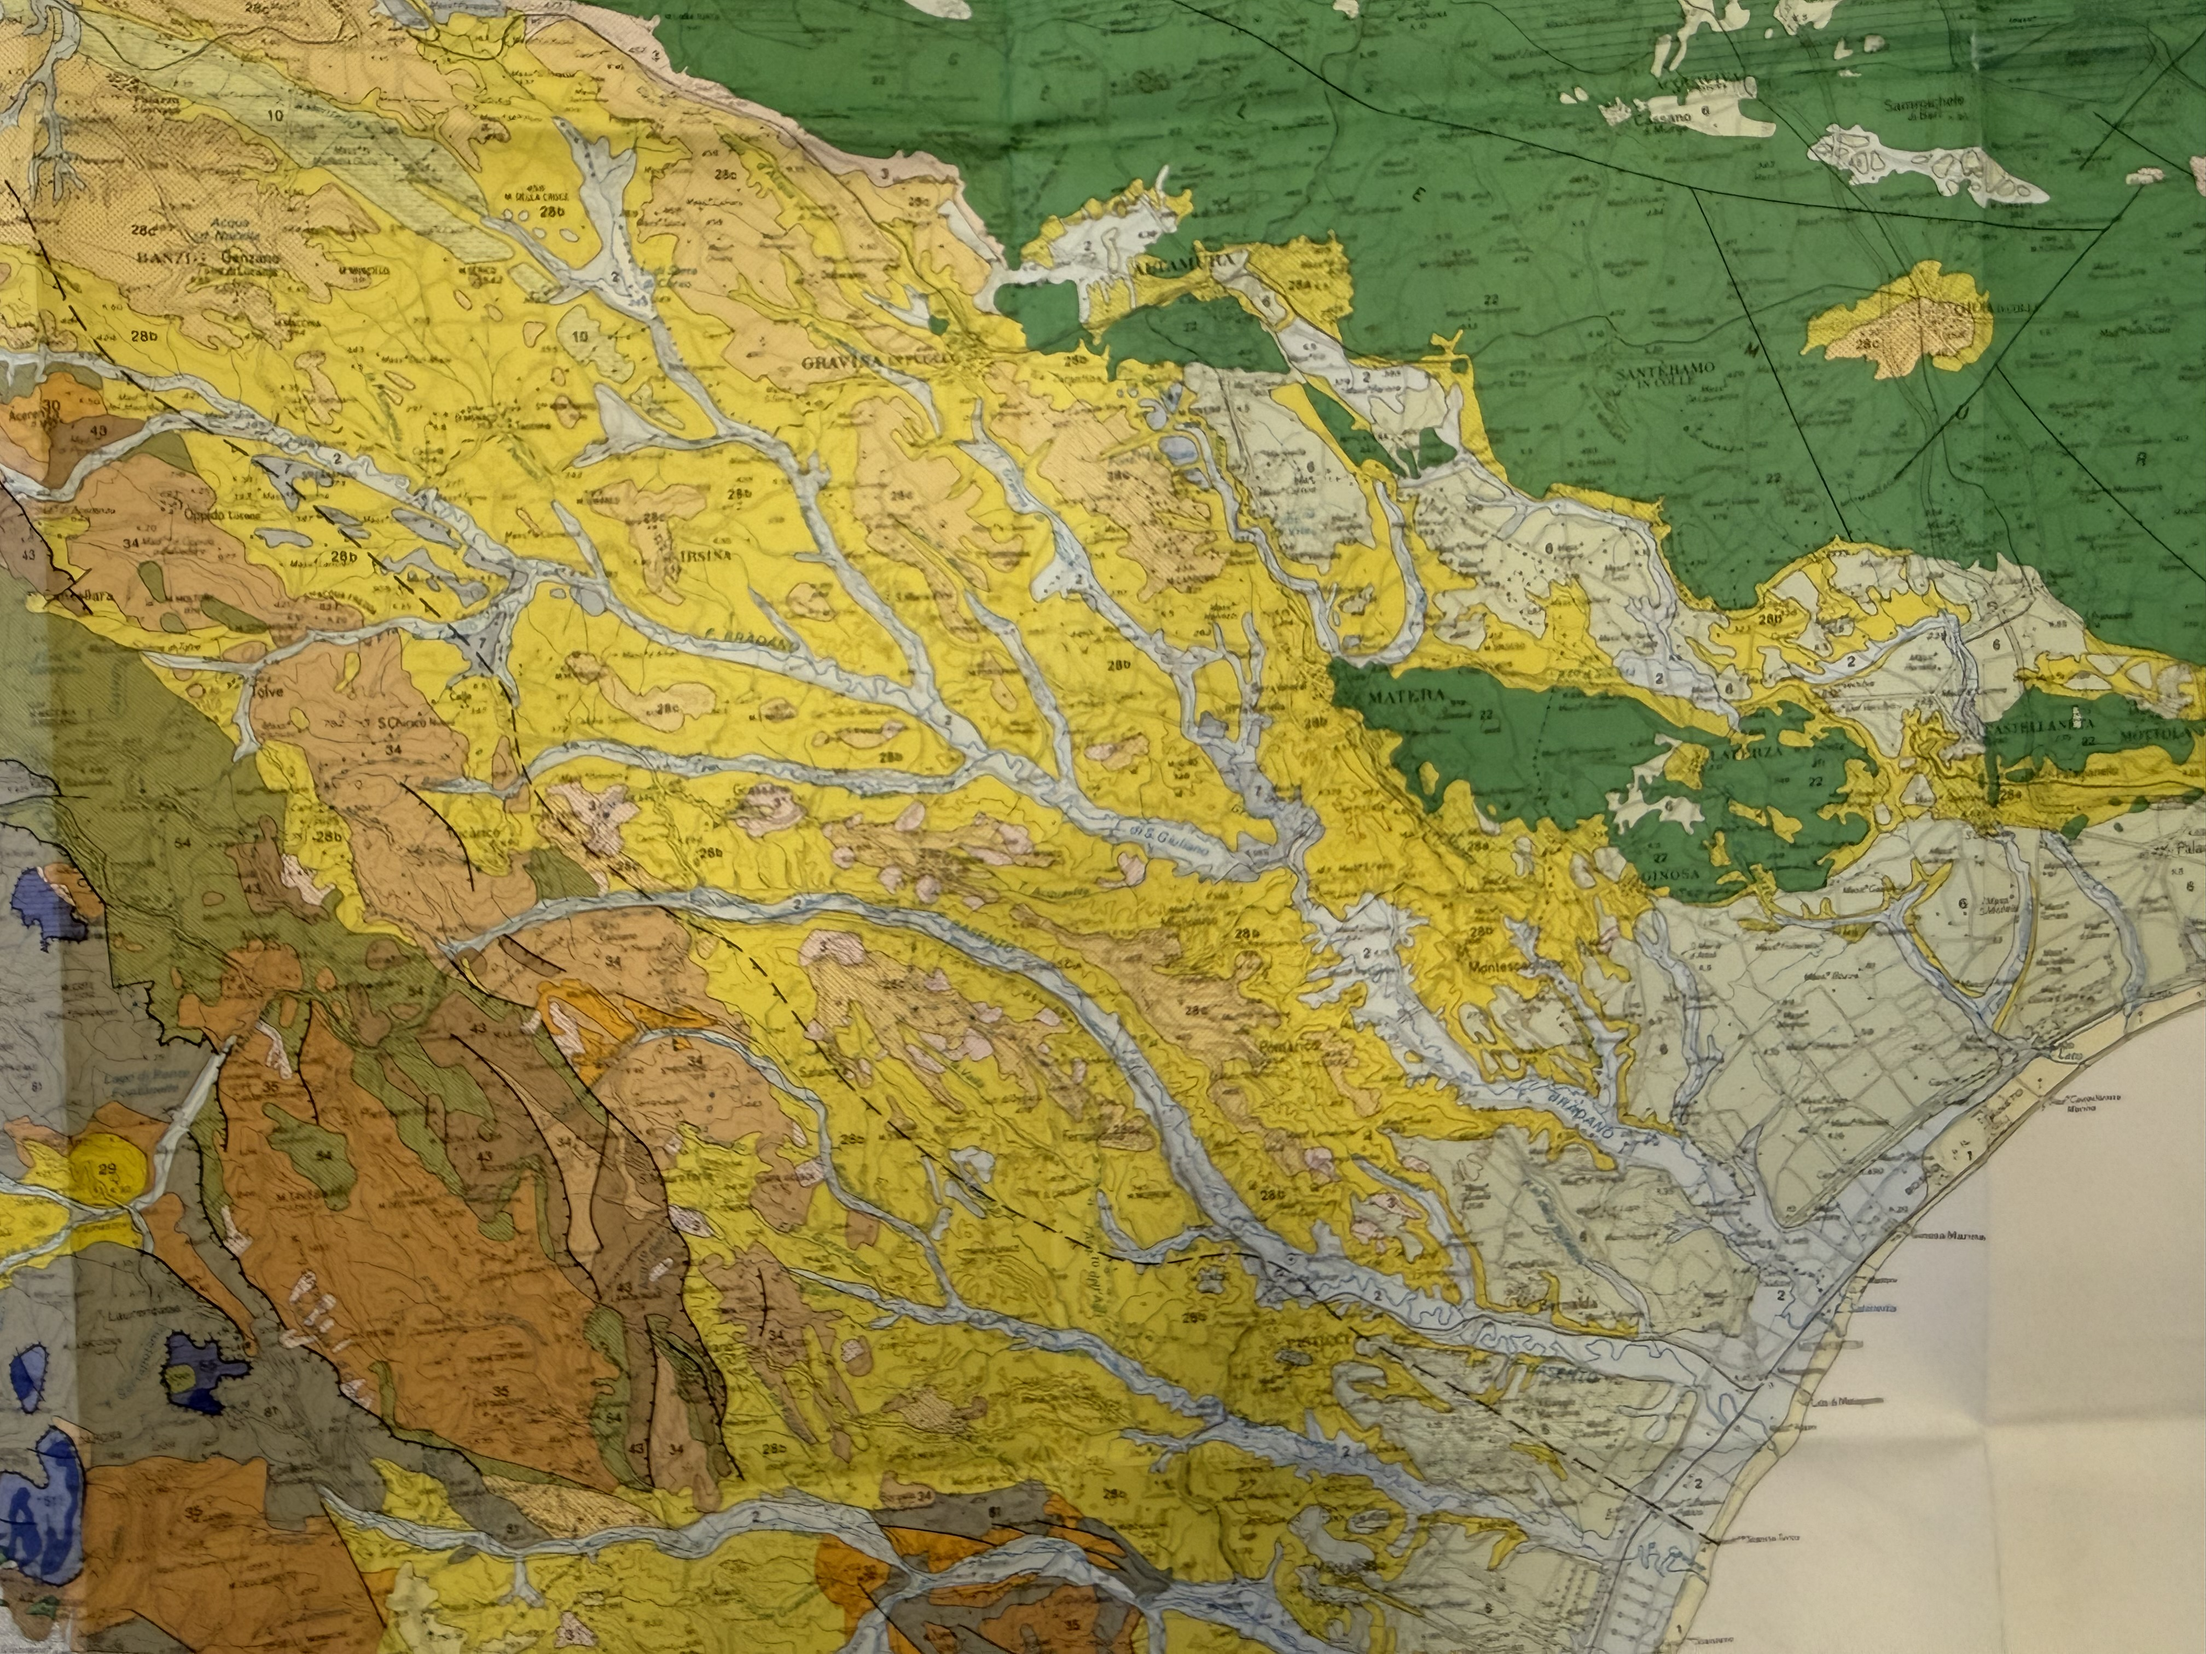
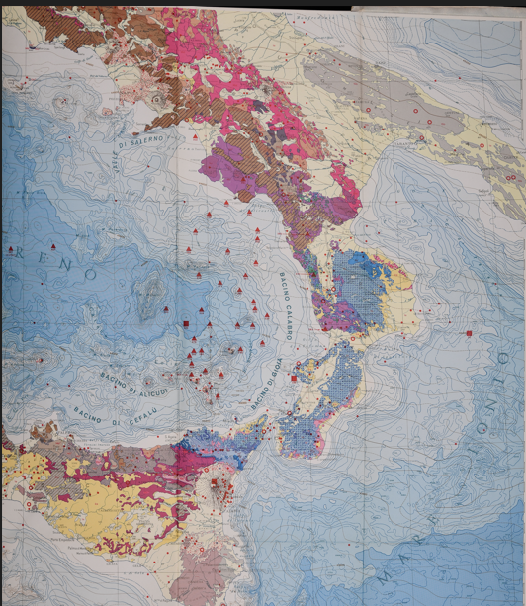
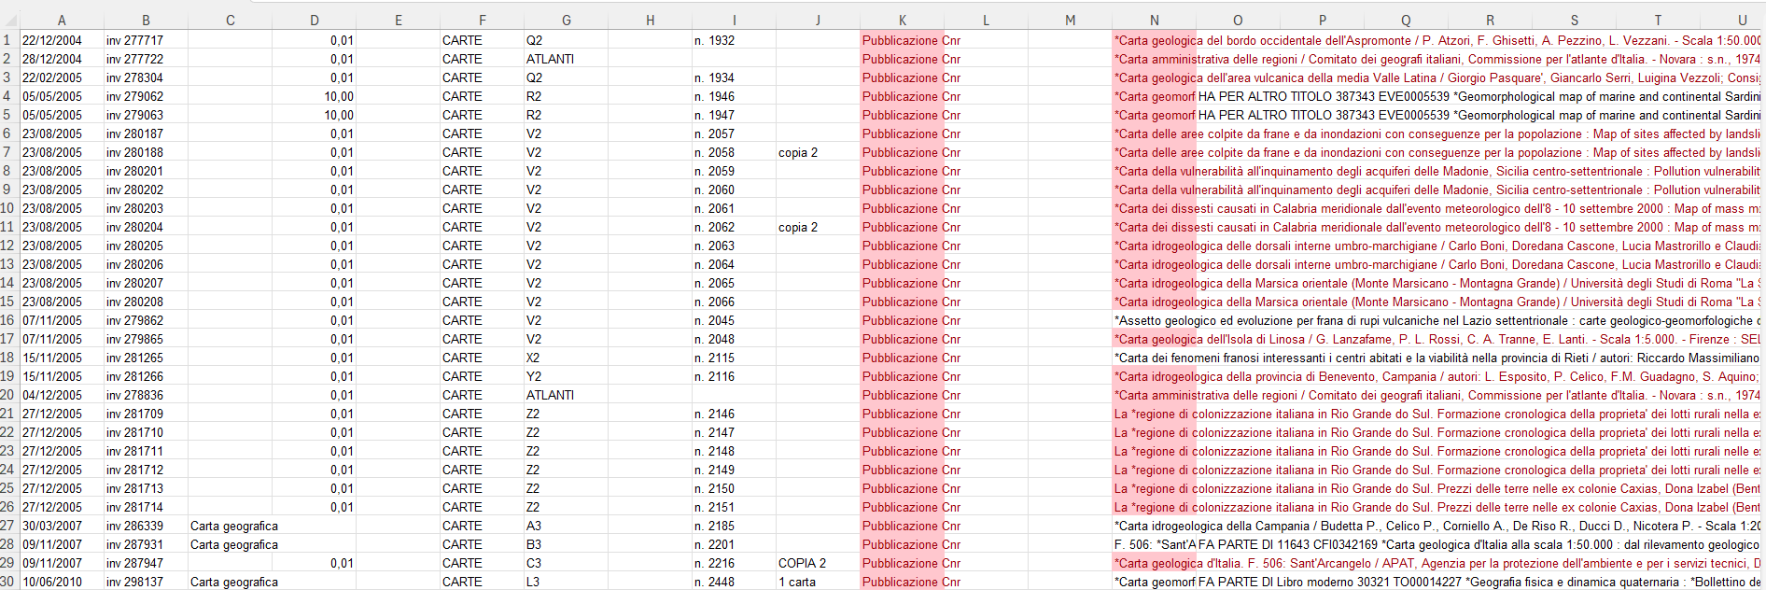
1. Digitalizzazione come Strumento di Consapevolezza
Le carte geologiche, geomorfologiche e idrogeologiche della Biblioteca non sono un mero esercizio tecnico: forniscono alle comunità e ai decisori gli strumenti scientifici per comprendere le fragilità del territorio, promuovendo una nuova cultura della resilienza.

Slide 10
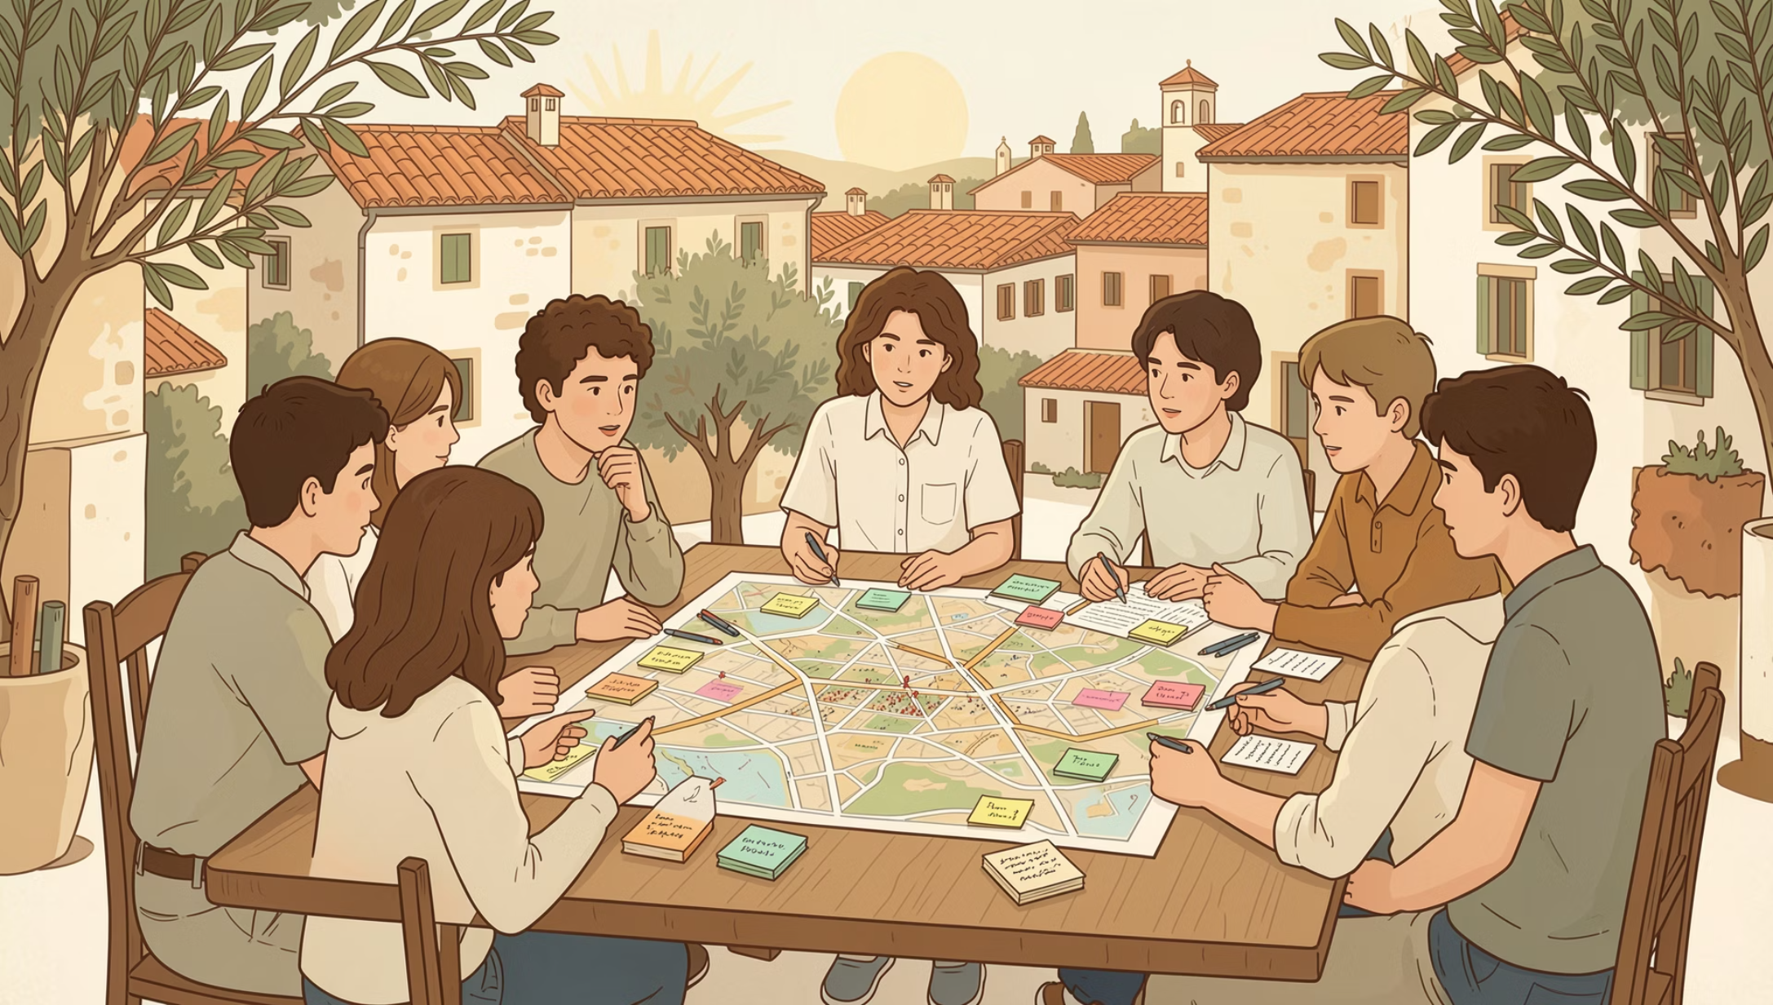
2. Processi partecipativi e cittadinanza attiva
Progetto ISEM-CNR
Interviste semi-strutturate, cartografie sensibili e mappe di comunità con 8 comuni, scuole primarie e secondarie, per far emergere il senso identitario di appartenenza.
Progetto GLAM
Il modello Wikimedia porta la partecipazione su scala globale: studenti trasformati da spettatori passivi a custodi attivi della memoria dei luoghi.

Slide 11
3. Multimedialità e Accessibilità
Modellazione 3D
Realtà Virtuale e Aumentata
Ecosistema Wikimedia
Strumenti multimediali avanzati per rendere accessibili le risorse territoriali reali e potenziali.
I dati della ferroviaciclabilelucana entrano in Wikimedia Commons e Wikidata: interoperabilità e conoscenza circolare.
Manufatti del patrimonio ferroviario ricostruiti digitalmente e visualizzabili su mappa esplorabile.

Slide 12
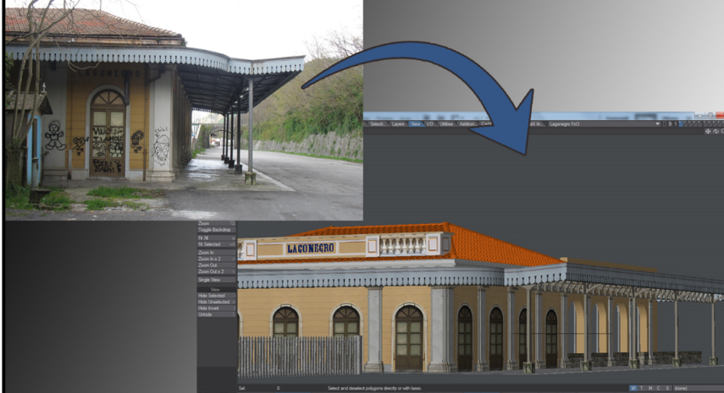
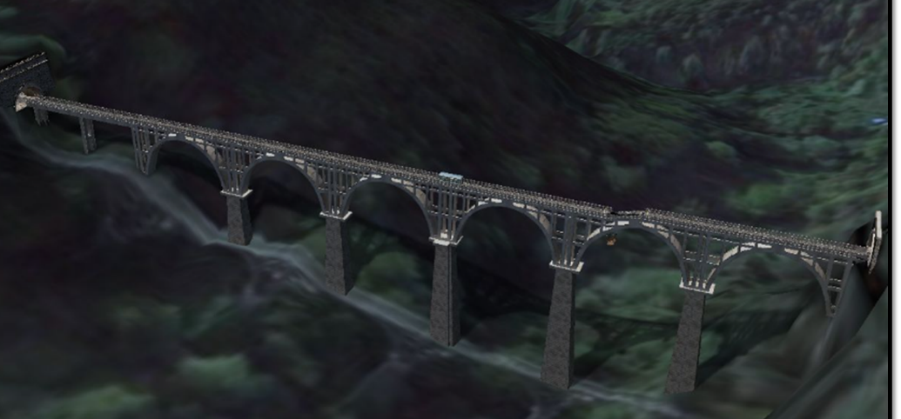
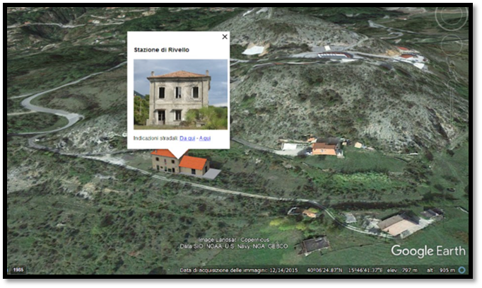
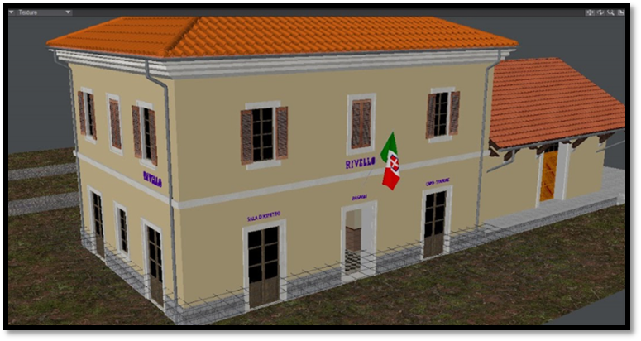
MULTIMEDIALITÀ

Slide 13
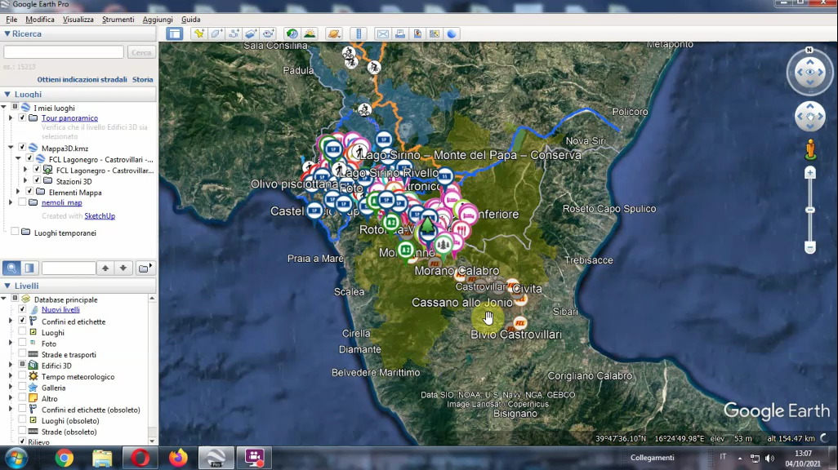
MULTIMEDIALITÀ

Slide 14
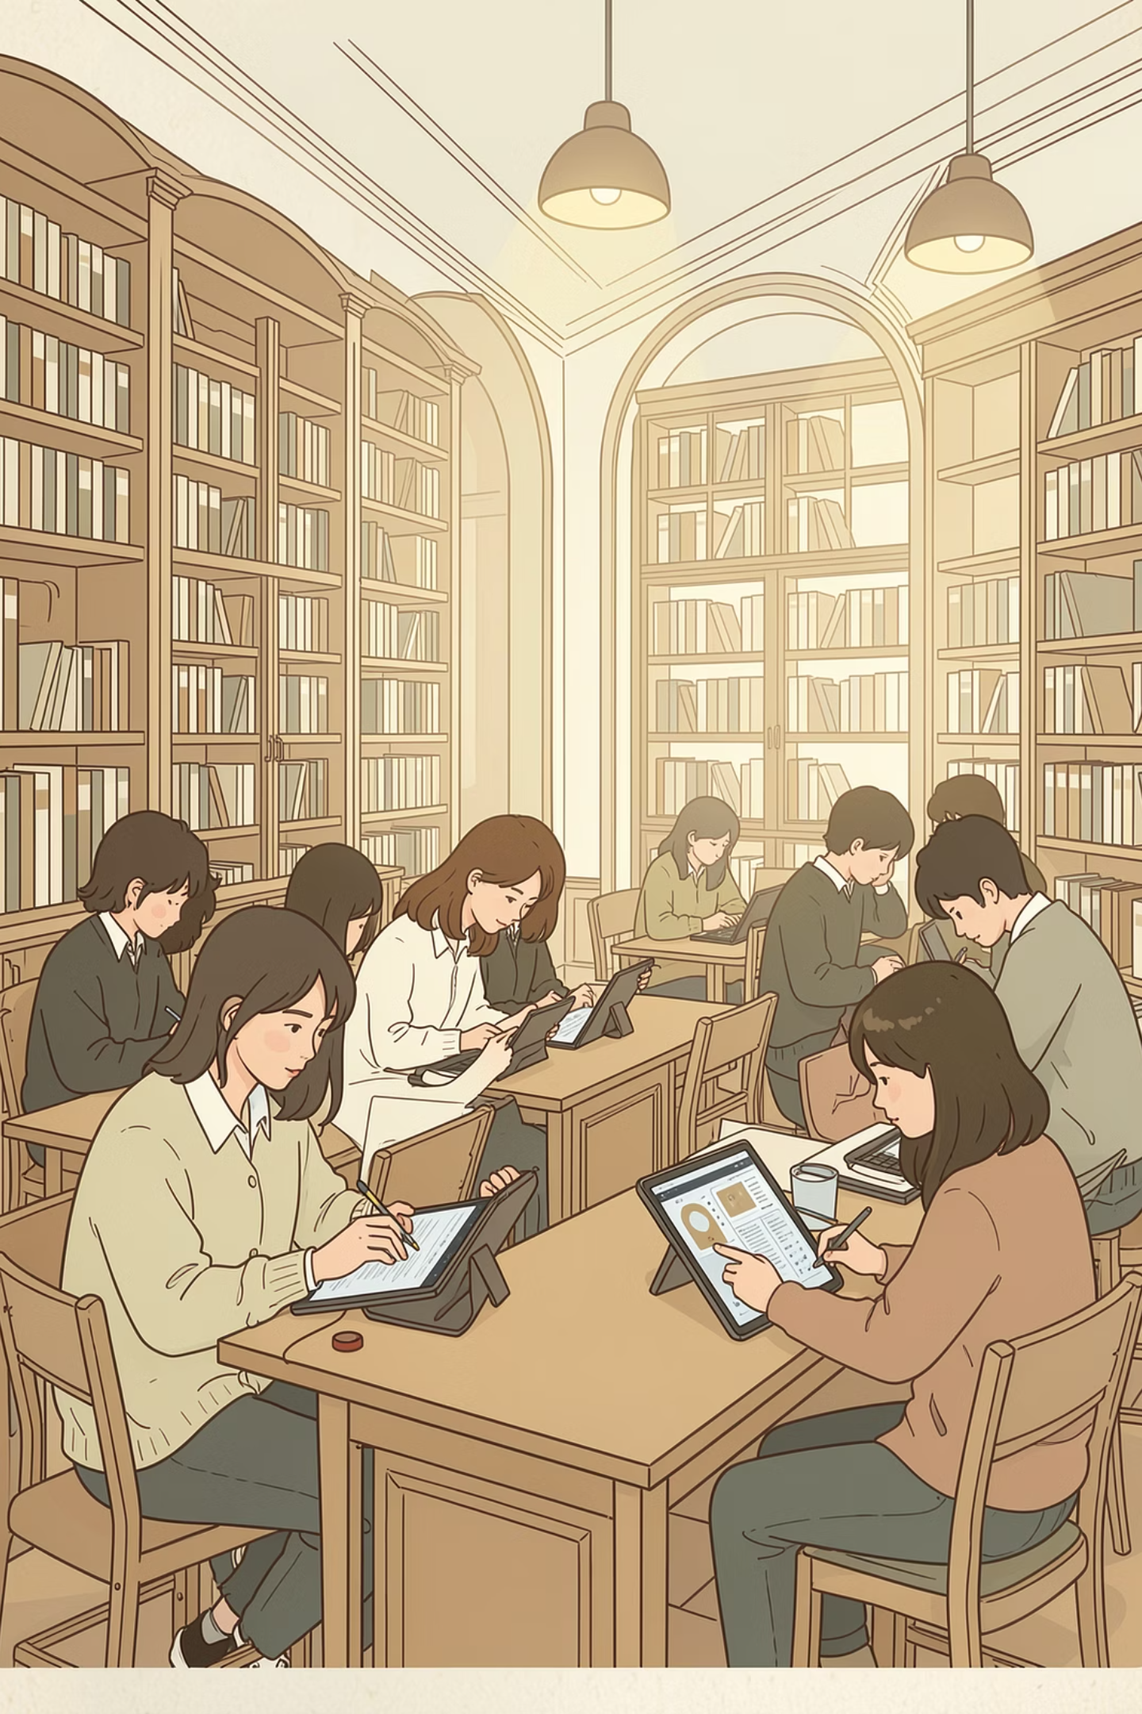
4. La dimensione formativa: nuovi storyteller territoriali
Entrambi i progetti hanno scommesso su scuole e giovani. Con ISEM, convenzioni scolastiche per lavorare sul paesaggio come bene identitario e ricostruzione digitale di manufatti ferroviari. Con GLAM, il DigitaLAB della Biblioteca G. Marconi forma una nuova generazione di narratori territoriali che usano dati aperti per costruire itinerari e paesaggi digitali.

Slide 15
Conclusione: mattoni digitali per la rigenerazione
La vera rigenerazione territoriale non può passare solo dai binari: deve passare anche dalla capacità degli individui e delle collettività di accedere alla conoscenza e trasformarla in progetto per il futuro.
Dalla Ciclabile a GLAM
Scienza Aperta
Non un semplice cambio di scala, ma un'evoluzione della missione della ricerca: da studio del territorio a sviluppo di strumenti per la rigenerazione reale.
Un ecosistema digitale aperto che attiva processi partecipativi, in piena coerenza con i principi di Wikimedia e della scienza aperta.

Slide 16


GRAZIE

